Slide 1

Název školy: Základní škola a mateřská škola Domažlice , Msgre B. Staška 232, příspěvková organizace
Autor: Mgr. Hronková Pavlína
Název : VY_52_INOVACE_30_Vývoj člověka
Číslo projektu: CZ.1.07/1.4.00/21.1437
Sada: Přírodověda pro 5. ročník
Téma: Člověk

Slide 2
ANOTACE
MATERIÁL JE URČEN PRO ŽÁKY 5. ROČNÍKU
MATERIÁL SLOUŽÍ K VÝKLADU UČIVA
POMŮCKY – SEŠIT, PSACÍ POTŘEBY
INOVACE: PRÁCE NA INTERAKTIVNÍ TABULI
AKTIVNÍ ZAPOJENÍ ŽÁKŮ DO VÝUKY

Slide 3
VÝVOJ ČLOVĚKA

Slide 4
OD POČETÍ KE SMRTI
Život každého člověka začíná početím, což je splynutí spermie a vajíčka.
Život končí smrtí.

Slide 5
TĚHOTENSTVÍ
Plod se v těle matky vyvíjí 9 měsíců.
Dítě je spojeno s matkou pupeční šňůrou, pomocí které je vyživováno a přivádí kyslík.
Matka během těhotenství dbá na zdravou výživu, nekouří a nepije alkohol – bylo by to škodlivé pro vývoj plodu.

Slide 6
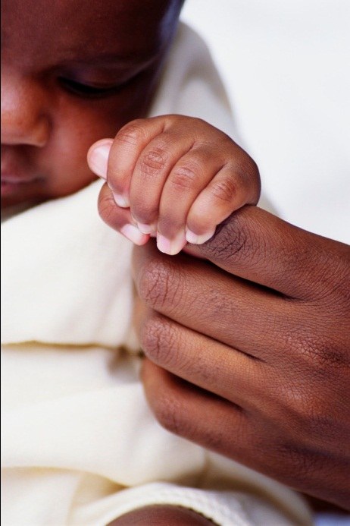
NOVOROZENEC
je dítě v době od narození do 28. dne života
Je zcela závislé na své matce
samo dýchá
má sací reflex - pokud má něco v ústech saje
pláče
většinu času spí
úchopový reflex

Slide 7
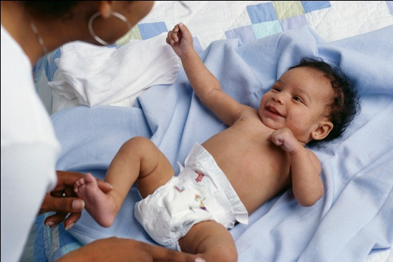
KOJENEC
DÍTĚ OD 29. DNE DO 1 ROKU ŽIVOTA
VÝŽIVA – KOJENÍ + OD 6. MĚSÍCE
PŘIKRMOVÁNÍ
UDĚLÁ NEJVĚTŠÍ POKROK VE SVÉM VÝVOJI
KOLEM 1 ROKU UMÍ CHODIT, ZAČÍNÁ ŽVATLAT

Slide 8
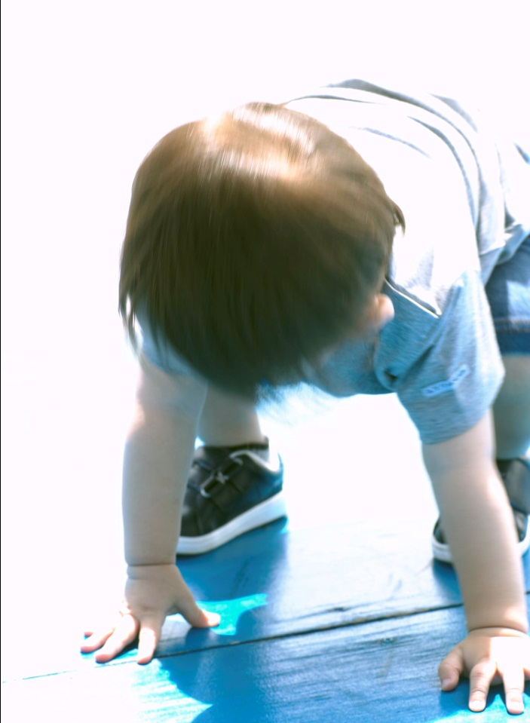
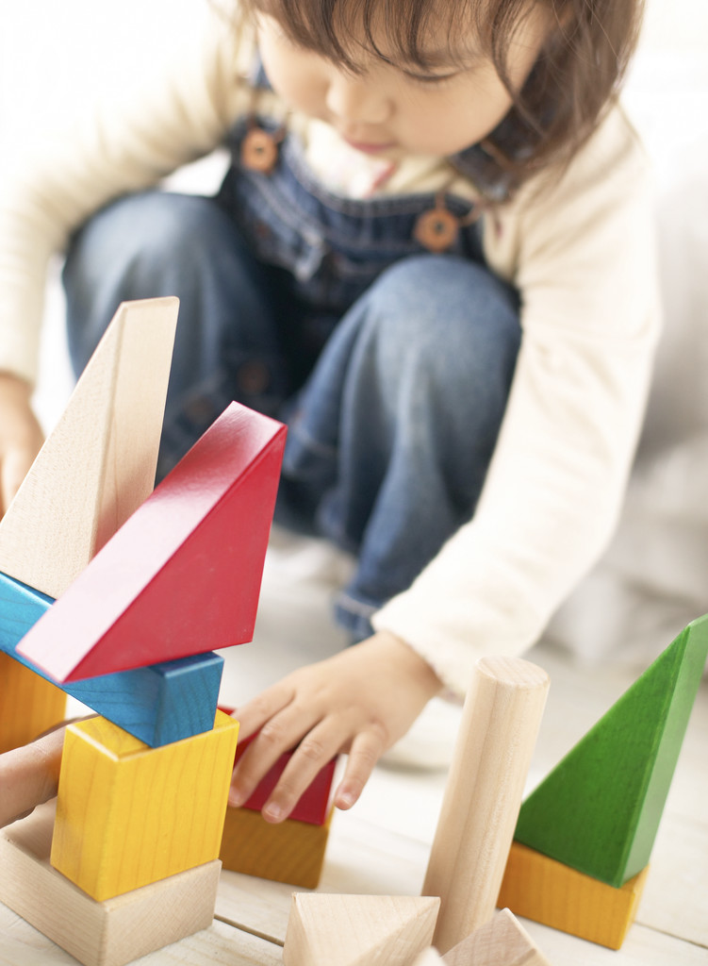
BATOLE
OD 1 ROKU DO 3 LET

Slide 9
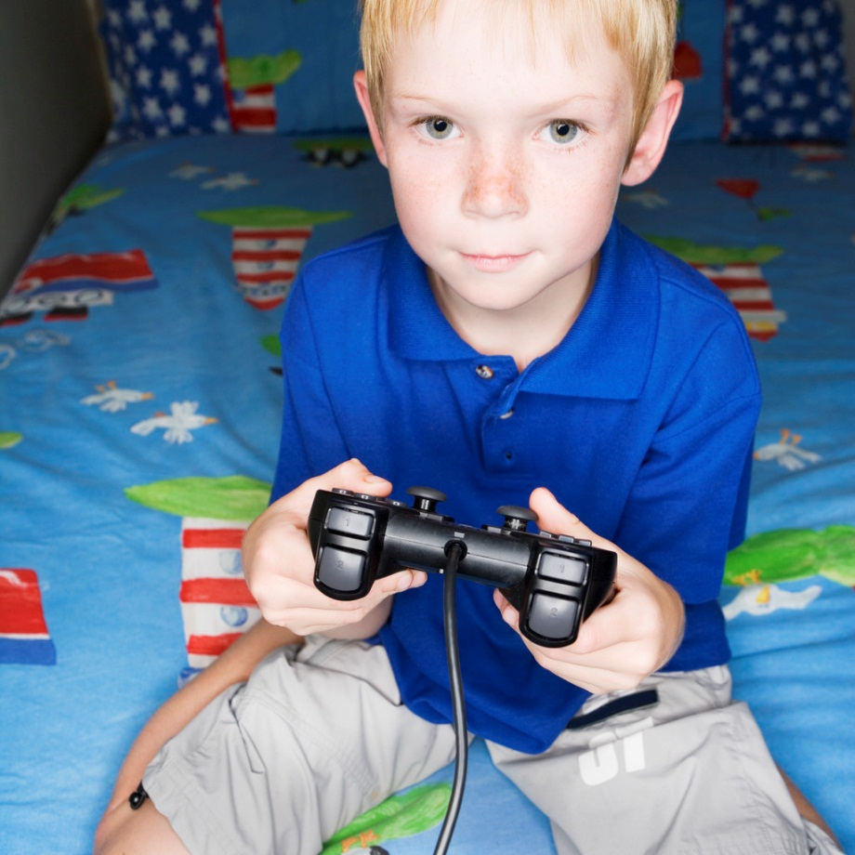
PŘEDŠKOLÁK
OBDOBÍ PŘED NÁSTUPEM DO ŠKOLY
VĚTŠINOU DÍTĚ NAVŠTĚVUJE MATEŘSKOU ŠKOLKU
JE ZVÍDAVÉ
RÁDO SI HRAJE

Slide 10
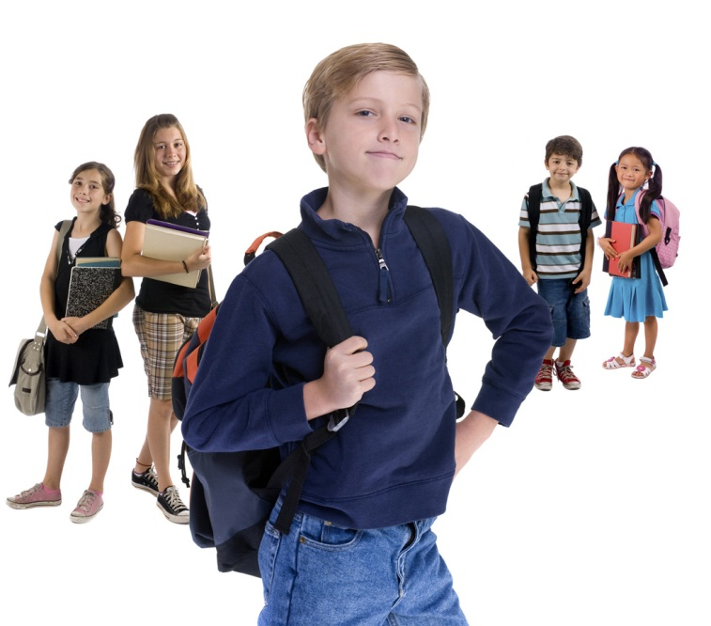
MLADŠÍ ŠKOLNÍ VĚK
OBDOBÍ NA 1. STUPNI ZÁKLADNÍ ŠKOLY
ZAČLEŇUJE SE DO KOLEKTIVU
NAUČÍ SE ZÁKLADNÍ UČIVO – ČÍST, PSÁT A POČÍTAT

Slide 11
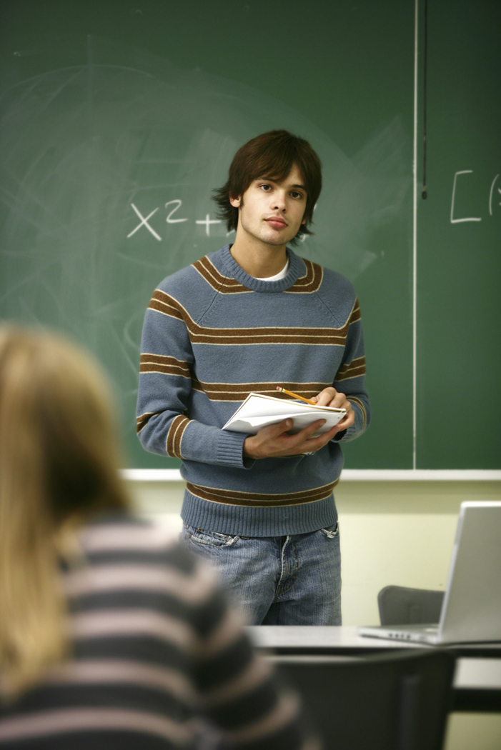
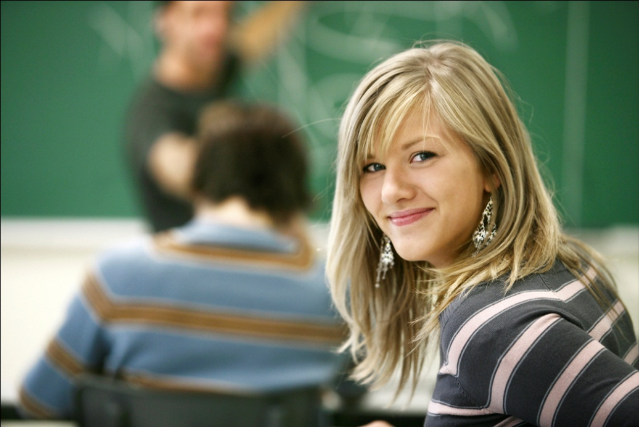

STARŠÍ ŠKOLNÍ VĚK
OBDOBÍ DOSPÍVÁNÍ
12 – 15 LET
NÁSTUP PUBERTY

Slide 12
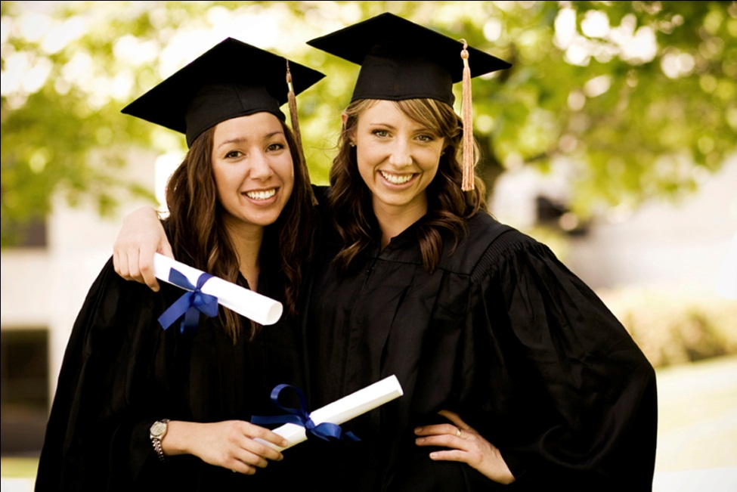
DOSPÍVÁNÍ
ADOLESCENCE
15 – 20 LET
OBDOBÍ PŘÍPRAVY NA BUDOUCÍ POVOLÁNÍ

Slide 13
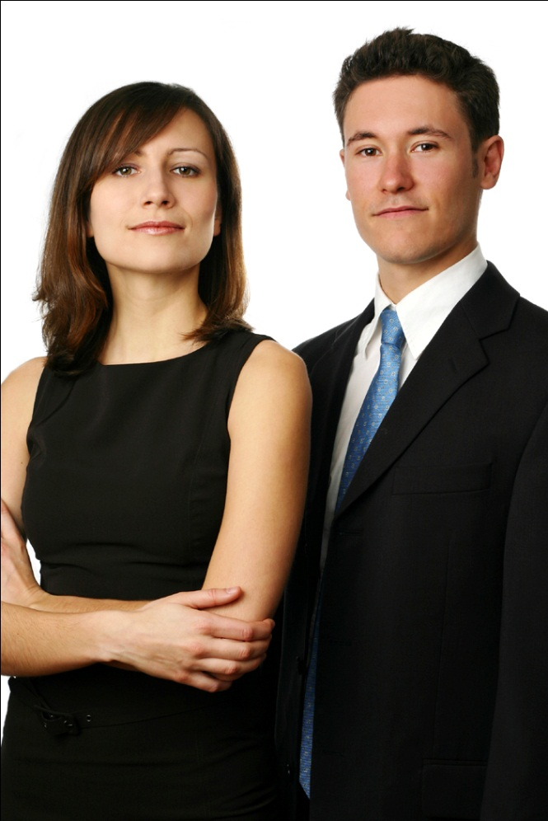
DOSPĚLÍ
OD 20 LET
LIDÉ CHODÍ DO PRÁCE
BUDUJÍ SVÁ OBYDLÍ
ZAKLÁDAJÍ SVÉ RODINY
STARAJÍ SE O SVÉ DĚTI

Slide 14
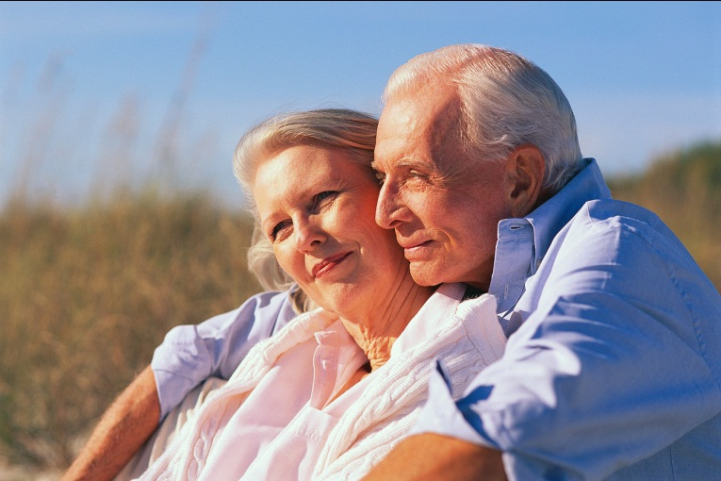
STÁŘÍ
OBDOBÍ OD 60 LET - SENIOŘI
LIDÉ PŘESTÁVAJÍ CHODIT DO ZAMĚSTNÁNÍ
ODPOČÍVAJÍ
VĚNUJÍ SE SVÝM KONÍČKŮM

Slide 15
CITACE
Ilustrace: www.office.microsoft.com

